Slide 1
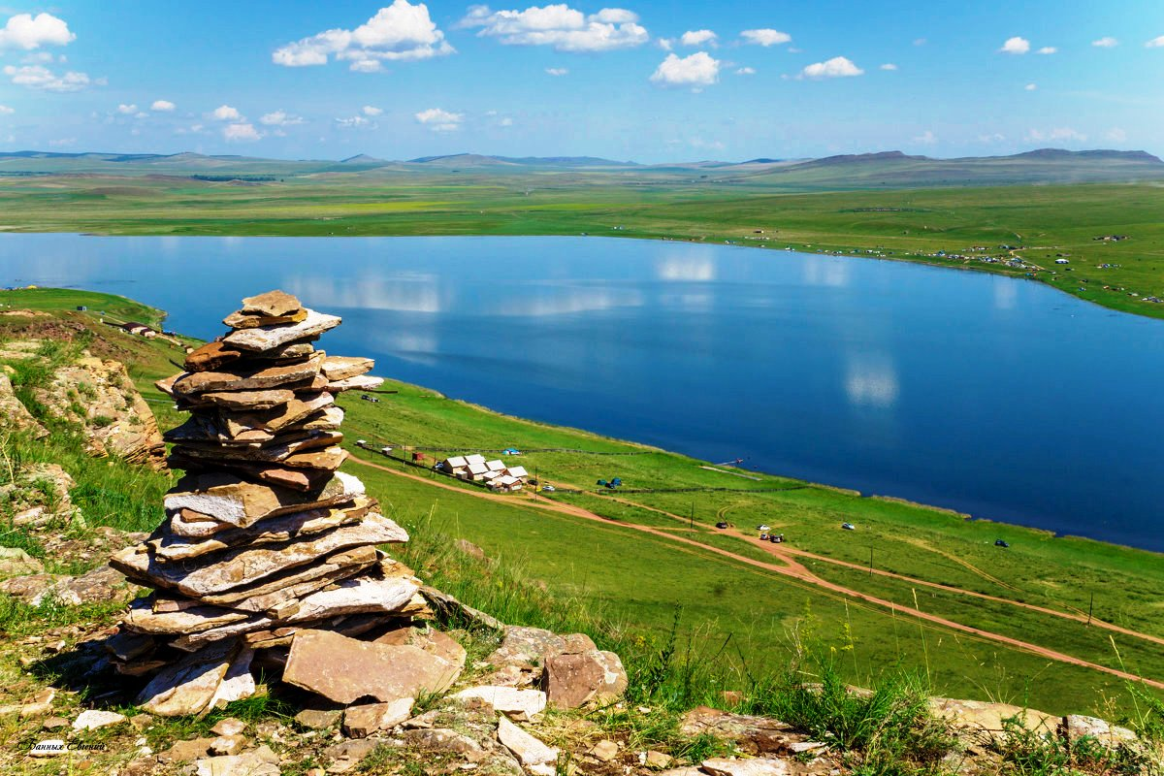
Социальный проект: доступный пляж для инвалидов и лиц с ОВЗ на озере Белё (Республика Хакасия)
Автор проекта: Жеребцова Наталья, ТТ20-02БГР
Научный руководитель: Сафронова Т.Н.

Slide 2
Проблема, на решение которой направлен проект
На побережье едут отдыхающие со всех уголков мира, среди которых немало людей с ограниченными возможностями здоровья. Чтобы особенные люди чувствовали себя на побережье комфортно, для них необходимо создавать специальные безбарьерные условия.
Люди с особенностями здоровья и их семьи хотят путешествовать, и не могут ждать, когда будут реализованы дорогостоящие проекты по созданию доступной инфраструктуры. Поэтому нужно работать с имеющимися ресурсами, обучать сотрудников туристических объектов.

Slide 3
Цель и задачи проекта
Цель проекта – сделать посещение пляжей в республике Хакасия удобным для людей с ограниченными возможностями.
Задачи:
Повышение доступности туризма для лиц с ОВЗ
Подготовка площадок для работы с лицами с ОВЗ
Подготовка персонала для работы с лицами с ОВЗ

Slide 4
Целевая группа
Инвалиды в возрасте от 14 лет
Люди с ограниченными возможностями здоровья в возрасте от 14 лет

Slide 5
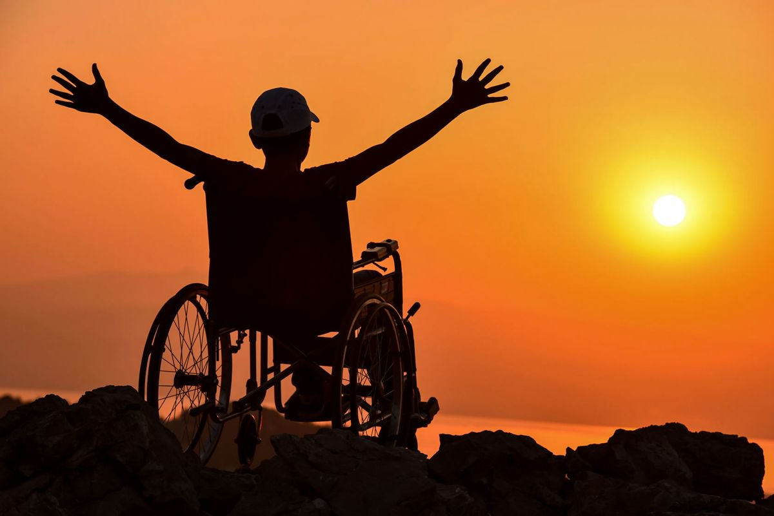
Основная идея
На сегодняшний день инклюзивный туризм является новым и пока не вполне освоенным направлением туризма в России. Это связано с тем, что в нашем государстве люди не привыкли к тому, что инвалиды могут проводить время активно, и тем более путешествовать, что обуславливает малую социализацию людей с особыми потребностями в обществе. При этом происходит рост количества людей с ОВЗ, которые стремятся вести активный образ жизни. Развитие инклюзивного туризма в регионах России позволит удовлетворить спрос лиц с ОВЗ на возможность путешествовать и вести активный образ жизни, вместе с этим поможет им ощутить новые эмоции, улучшить духовные и физические силы, а также социализироваться.

Slide 6
Результаты анализа рынка
В настоящее время конкурентов не наблюдается, потребители заинтересованы в данной услуге, т.к. это делает их отпуск удобнее. Проанализировав рынок, можно сделать вывод, что в мире уже используются подобные пляжи. Но в России таких недостаточно, поэтому считаю данный продукт актуальным.

Slide 7
Актуальность и новизна проекта, его конкурентные преимущества
Актуальность проекта обусловлена тем, что туризм способствует социальной адаптации, и для людей с ограниченными возможностями является сравнительно новым и динамично развивающимся направлением. Таким образом, туризм для инвалидов и лиц с ограниченными возможностями здоровья нужен всему миру в частности, как социальное явление, как форма реабилитации и их последующей интеграции в современное общество.

Slide 8
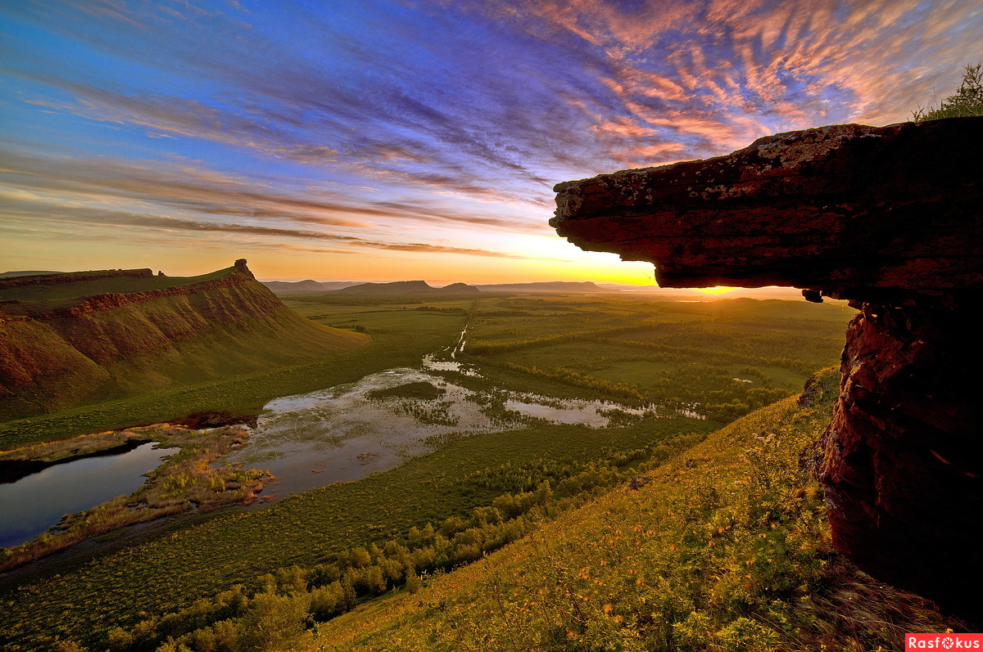
Подробное описание нового проекта
Чтобы пляжи были удобными для разных категорий инвалидов, их необходимо оборудовать пандусами, дублирующими лестницами на входе. На самих пляжах – проложить деревянные настилы. Туалеты, кабины для переодевания и душевые должны быть оснащены опорными поручнями, откидными сиденьями, кнопками тревожной сигнализации. Также на пляжах необходимо предусмотреть места отдыха для инвалидов под теневыми навесами. Система средств информирования граждан должна быть комплексной и предусматривать визуальную, звуковую и тактильную информацию с указанием направления движения и мест получения услуг.

Slide 9
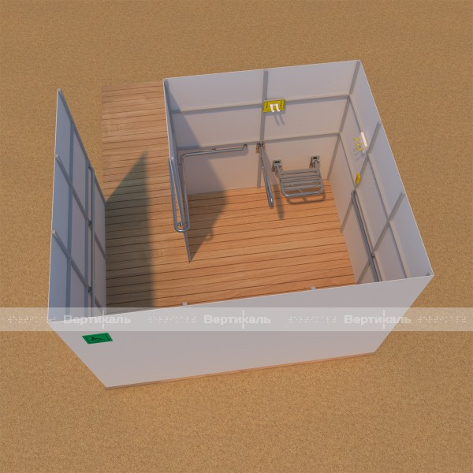
Оборудование
Пляжная кабинка
Цена за шт. 260 920 ₽
Опорный поручень
Цена 12 460 ₽

Slide 10
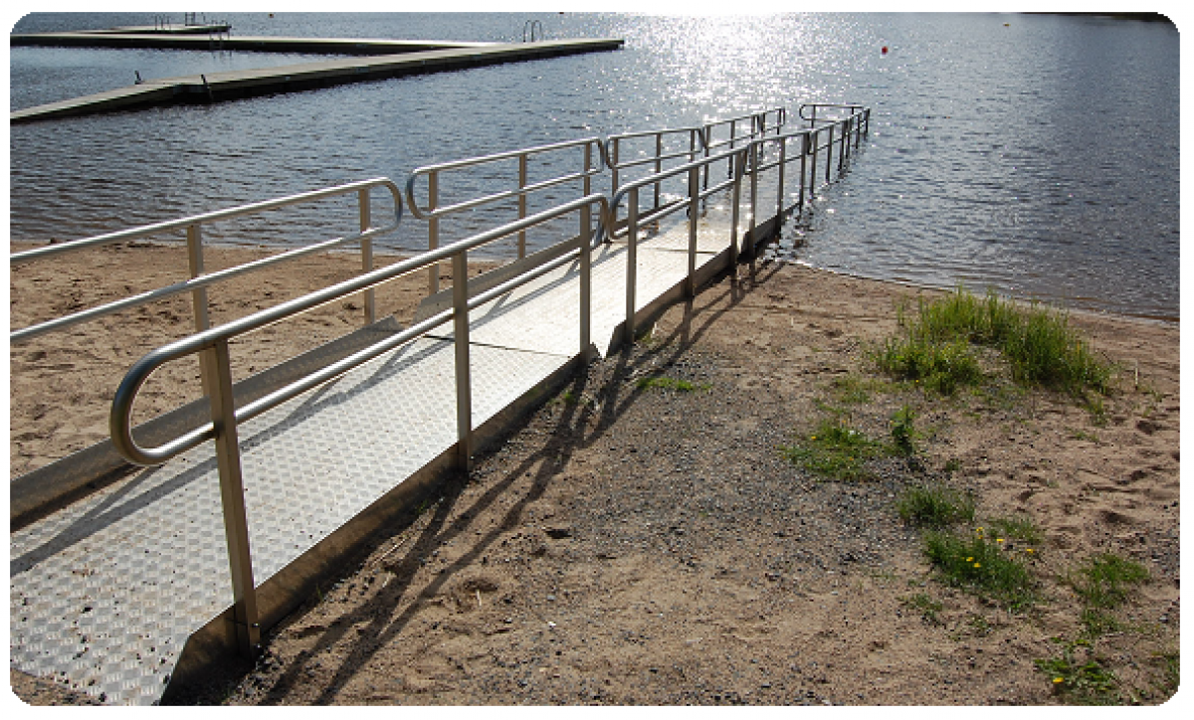
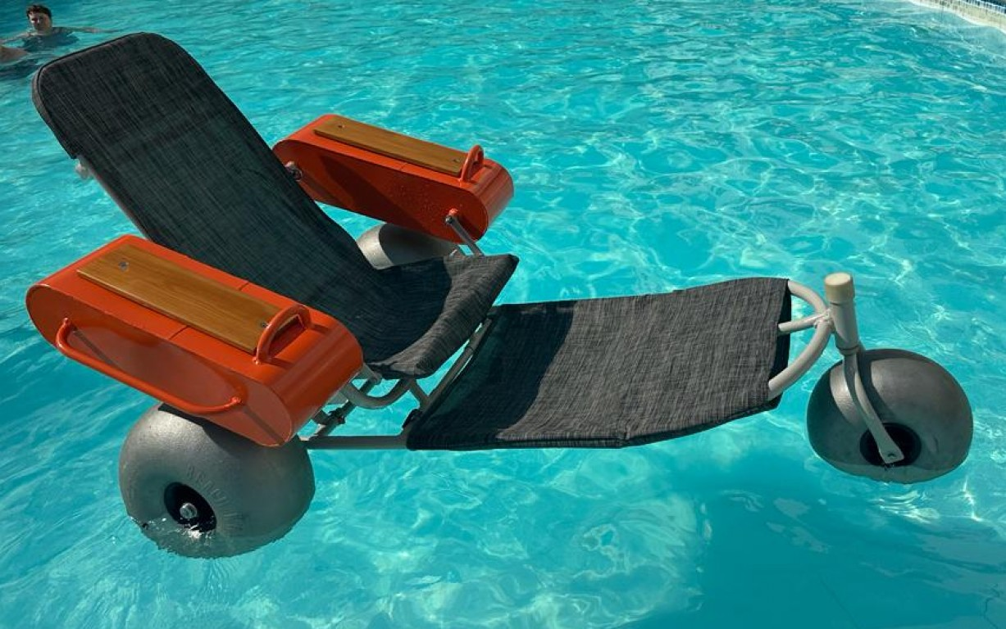
Оборудование
Пандус для купания
Цена 100 000 ₽
Кресло-коляска инвалидная пляжная для плавания
Цена 250 000 ₽

Slide 11
Оборудование
Кресло-коляска инвалидная пляжная
Цена 180 000 ₽

Slide 12
Затраты
Оборудование | Стоимость
Плавающие коляски | 250 000 ₽ шт. * 2 = 500 000 ₽
Пляжные коляски | 180 000 ₽ шт. * 2 = 360 000
Пандусы | 100 000 ₽
Опорные поручни | 12460 ₽
Деревянные настилы | 400 ₽ шт. * 20 = 8000 ₽
Тактильная направляющая разметка – вектор направления | 3 990 ₽
Информационная табличка на пляже | 3 990 ₽
Пляжная кабинка | 260 920 ₽
Итого: | 1 249 360 ₽

Slide 13
Этапы реализации проекта
1 этап: Анализ рынка
2 этап: Со специалистами разработать проект пляжа с учетом пожеланий населения и с использованием опыта территорий, имеющих подобные объекты
3 этап: Оборудовать пляж согласно проекту, расставить необходимые приспособления, подготовка персонала
4 этап: Проверка данного продукта в действии, доработка погрешностей

Slide 14
Источники финансирования
1. Средства из бюджета местной администрации
2. Финансовая поддержка местных коммерческих организаций и предприятий.
3. Благотворительность

Slide 15
Оценка рисков
Оценка рисков
Риск | Причины возникновения | Признаки приближения | Вероятность | Угроза | Итоговая оценка | Ранг риска
Организационная сложность | Внедрение нового продукта в работу | Невосприимчивость работников к нововведению | 0,2 | 0,3 | 0,06 | 5
Невозможность производителей адаптировать оборудование под гостиничный продукт | Различные технологические проблемы при конструировании. Отказ и сбои в работе оборудования. Сбой системы | Уведомления от производителей о сбоях | 0,1 | 1 | 0,1 | 4
Отсутствие людей с ОВЗ в курортной зоне | Отсутствие специального транспорта | Не востребованность | 0,5 | 0,5 | 0,25 | 2

Slide 16
Оценка рисков
Оценка рисков
Риск | Причины возникновения | Признаки приближения | Вероятность | Угроза | Итоговая оценка | Ранг риска
Недоверие потребителей к данному продукту | Сомнения связанные с незнанием продукта. | Не востребованность услуги | 0 | 0,25 | 0 | 6
Нарушение сроков внедрения продукта | Недобросовестные поставщики, неправильно составленные сроки | Нарушение сроков на начальных этапах внедрения | 0,5 | 0,5 | 0,25 | 3
Выбор некачественных поставщиков, неквалифицированных разработчиков | Слабый анализ рынка поставщиков | Нарушение сроков, установленных поставщиками, сбои в работе оборудования | 0,5 | 0,75 | 0,4 | 1

Slide 17
Организационные меры по профилактике и нейтрализации выявленных рисков
Поиск мастеров, знающих работу с оборудованием
Тщательный анализ рынка поставщиков, предлагающих данный продукт
Реклама, высокий уровень продвижения, установление приемлемых цен, мониторинг предложения конкурентов

Slide 18
Заключение
Реализация данного проекта будет являться существенным шагом навстречу развитию инклюзивного туризма в республике Хакасия, что в свою очередь приведет к повышению уровня вовлеченности людей с ОВЗ в культурную жизнь региона.

